Slide 1
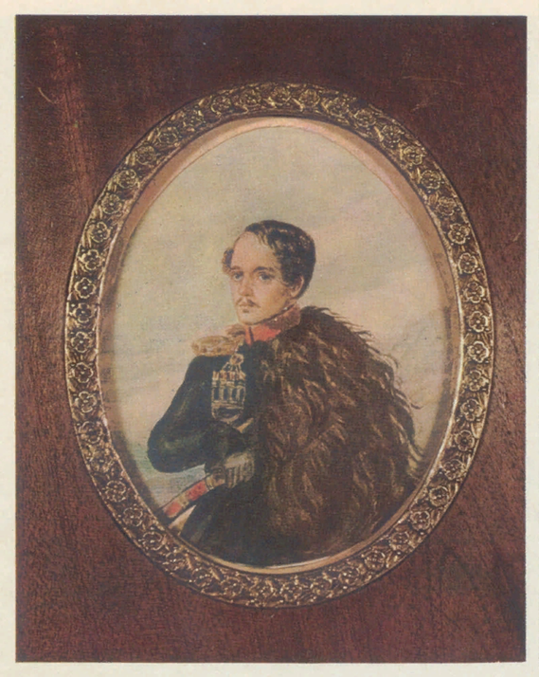
Михаил Юрьевич Лермонтов (1814-1841) поэт - художник
Презентацию выполнила
учитель начальных классов
МБОУ СОШ №4 г. Алейска
Алтайского края
Тарасова Галина Николаевна

Slide 2
Михаил Юрьевич Лермонтов родился в Москве. Рано потерял мать. Его бабушка Елизавета Алексеевна Арсеньева, урожденная Столыпина, вынудила Юрия Петровича предоставить воспитание внука ей. Детство Лермонтова прошло в ее имении Тарханы Пензенской губернии.
Стихотворение «На смерть поэта», созданное после трагической гибели А.С. Пушкина, вызвало неудовольствие властей, и Лермонтов был выслан прапорщиком в действовавший на Кавказе Нижегородский драгунский полк.
Лермонтов был талантливым живописцем. Его наследие составляют акварели и рисунки с изображением пейзажей, жанровых сцен, портретов, карикатур. Многие из них связаны с кавказской темой.

Slide 3
Один из лучших портретов поэта. Он изобразил себя в черкеске с газырями на груди, наброшенной на плечо бурке, с шашкой на поясе, на фоне гор. Взгляд задумчив, даже печален. Таким современники видели Лермонтова в Грузии .

Slide 4
Одна из ранних лермонтовских акварелей, на которой изображен Горячеводск (сегодня - Пятигорск), куда возила лечить Лермонтова его бабушка Е. А. Арсеньева .
Репродукция детского рисунка М. Ю. Лермонтова. 1825. Бумага, акварель. Под рисунком автограф на французском языке: " М. Л. год 1825. 13 июня на Горячих водах".

Slide 5
Изображен поселок Иноземцево в окрестностях Пятигорска . Репродукция рисунка М. Ю. Лермонтова. 1837. Бумага, карандаш.

Slide 6
На рисунке изображены портретные наброски, зарисовки: скачущий гусар с лошадью в поводу, голова мужчины с усами, пожилой мужчина в очках с бородкой и молодая женщина.Репродукция листа набросков М. Ю. Лермонтова. 1833-1834 гг. Бумага, тушь.

Slide 7
Весной и летом 1837 года Лермонтов проходил курс лечения в Пятигорске, Кисловодске и Железноводске. Удивительная природа запечатлена поэтом на картине «Вид Пятигорска». Кроме того, кавказские пейзажи воссоздаются Лермонтовым в повести "Княжна Мэри" .

Slide 8
М. Ю. Лермонтов служил в полку, который располагался близ Тифлиса. Этот древний город и был запечатлен поэтом в рисунке. Метехский замок, воздвигнутый в 5 веке, - древняя цитадель и местопребывание грузинских царей.

Slide 9
Среди работ Лермонтова-художника можно выделить произведения, представляющие собой зарисовки сцен из жизни народов Кавказа. На рисунке изображены отдыхающие и танцующие женщины на плоской крыше сакли. Вдали виден город, очевидно, Тифлис .

Slide 10
Для подготовки презентации использованы ресурсы Президентской библиотеки имени Б. Н. Ельцина

